Slide 1
презентация про старое кладбище

Slide 2
План 1). Моё первое знакомство со старым кладбищем. 2). Склепы некрополя. 3). Могилы известных людей. 4). Всесвятская церковь. 5). Захоронения блаженных и святых. 6). Вывод.

Slide 3
В этом году я впервые посетил старое таганрогское кладбище. И это событие произвело на меня
неизгладимое впечатление! (фото1)
Кладбище было открыто в 1809. Но первые захоронения были сделаны ещё до восьмисотого года.
Поэтому можно говорить, что это некрополь 18-19вв. В 70-е годы прошлого века кладбище
закрыли. Были уничтожены практически все документы, связанные с ним, потому что оно никому
не было нужно. Этот некрополь вообще планировали сровнять с землей и построить на его месте
парк аттракционов.

Slide 4
Несколько самых ценных надгробных статуй все-таки вывезли во двор картинной галереи (фото 2), но сделали это самым варварским способом: набрасывали веревку-аркан, поднимали краном и грузили. Многие ценнейшие мраморные изваяния ангелов и плакальщиц разбивались. Их обломки так и валяются на кладбище.

Slide 5
В 90-е годы прошлого века заброшенное и никем не охраняемое Старое кладбище было местом сбора сатанинских сект. Они устраивали здесь погромы: отбивали головы ангелам, вешали кошек и собак. (фото 3).

Slide 6
В старинных часовнях бомжи разводили костры. (фото 4). Охотники за металлом вырывали из земли кованые могильные ограды.

Slide 7
Недалеко от входа, слева от центральной аллеи моё внимание привлёк склеп Котопулли. (Фото 5).

Slide 8
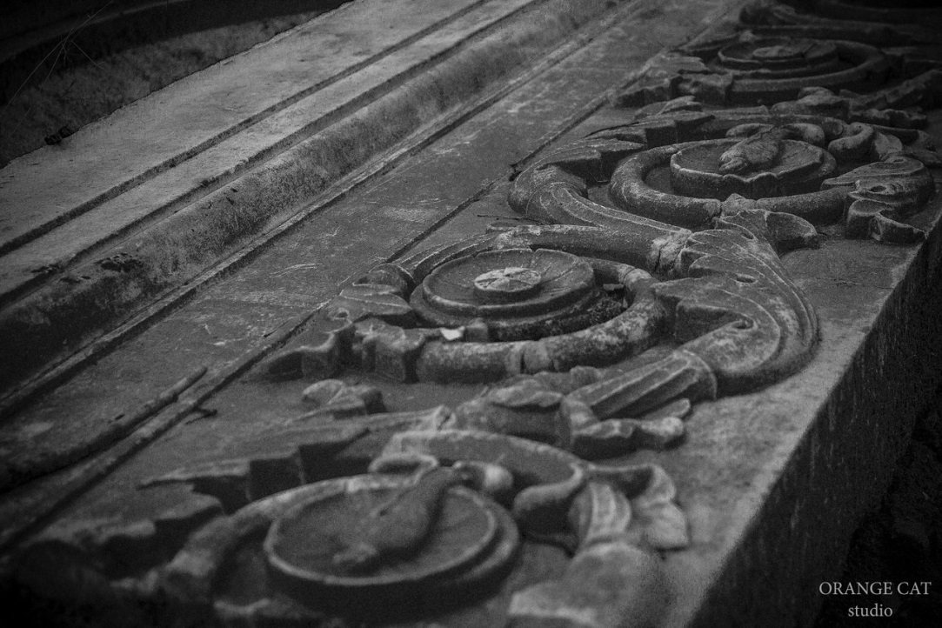
Скульптура ангела на нём разрушается. Крест утрачен. (Фото 6). А на земле лежат обрушившиеся плиты с чудесным орнаментом. Это мраморная пластика итальянских мастеров.(Фото 7). А ведь именно об это постройке, называя её склепом Димметри, писал А.П.Чехов в рассказе Ионыч.

Slide 9
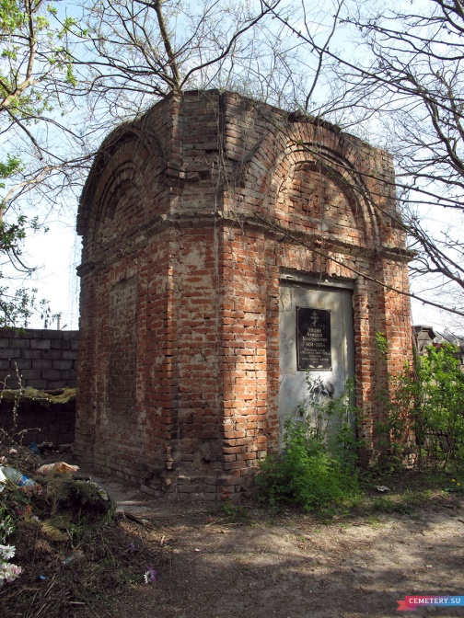
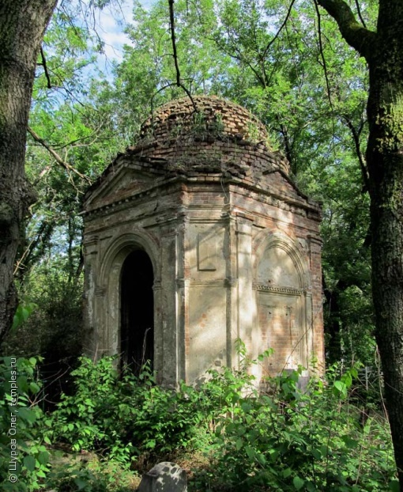
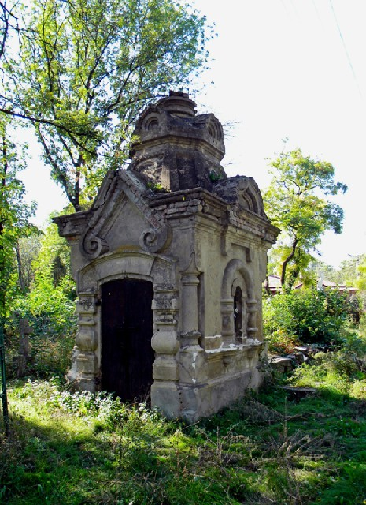
На старом кладбище сохранилось несколько склепов и часовня- усыпальница (фото 8,9,10,11). Но все они в плачевном состоянии.

Slide 10
На кладбище сохранились могилы семьи известных дрессировщиков Дуровых (фото 12)

Slide 11
и могила детского писателя Василенко (фото 13)

Slide 12
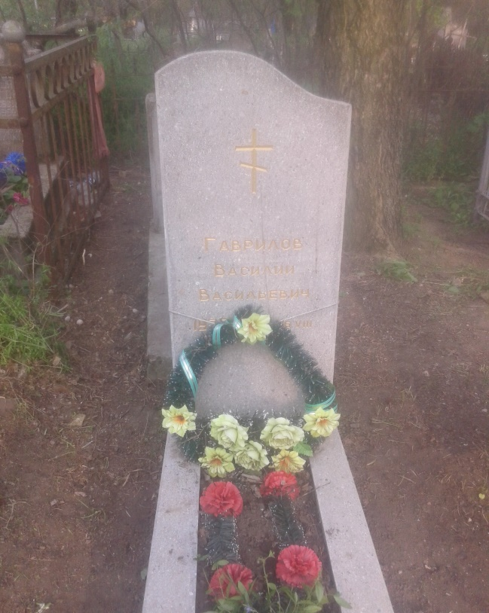
Она находится прямо по соседству с захоронениями моих родственников (пра-пра-бабушки и пра-пра-дедушки) (фото 14 и 15).

Slide 13
По центру кладбища расположена церковь «Всех святых». (Фото 16) Это единственная сохранившаяся церковь в Таганроге. Службы в ней не прекращались даже во время фашисткой оккупации города.

Slide 14
Больше всего меня поразили захоронения старцев, блаженных и святых горожан. Я побывал у могилы блаженной Елены. (фото 17.) Она творила чудеса силой молитвы. Пользовалась большой популярностью у женщин. Когда она умерла гроб с телом мужчины не смогли оторвать от земли, а женщины спокойно подняли его и несли до самого кладбища. Всю процессию сопровождала птица невиданной окраски. И когда тело Елены было предано земле, птица исчезла. Больше в городе её никто не видел.

Slide 15
Часовня старца Павла Таганрожского (фото 18). Старец Павел спасал и исцелял людей не только при жизни, но и после смерти. В 1892 году холера уничтожила в Таганроге 819 человек. После панихиды, отслуженной на могиле старца, холера исчезла навсегда

Slide 16
Часовня старца Павла Таганрожского (фото 18). Старец Павел спасал и исцелял людей не только при жизни, но и после смерти. В 1892 году холера уничтожила в Таганроге 819 человек. После панихиды, отслуженной на могиле старца, холера исчезла навсегда

Slide 17
Тагонрогское старое кладбище – это сакральное место, особое, здесь проходит граница между жизнью земной и небесной. Это наша память и связь с ушедшими близкими. В конце концов, это великолепная парковая зона, которую нужно благоустроить. Я верю, что придут времена и придут племена, которым все это будет нужно.

